Slide 1
男女について考える

Slide 2
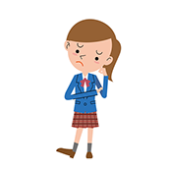
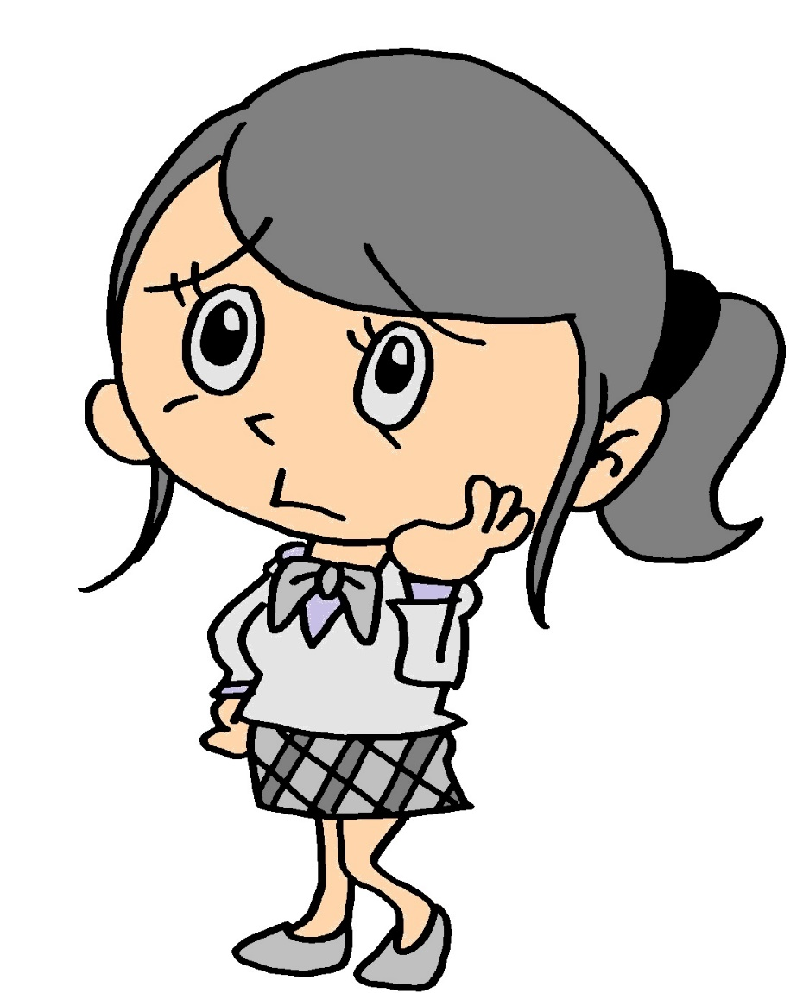
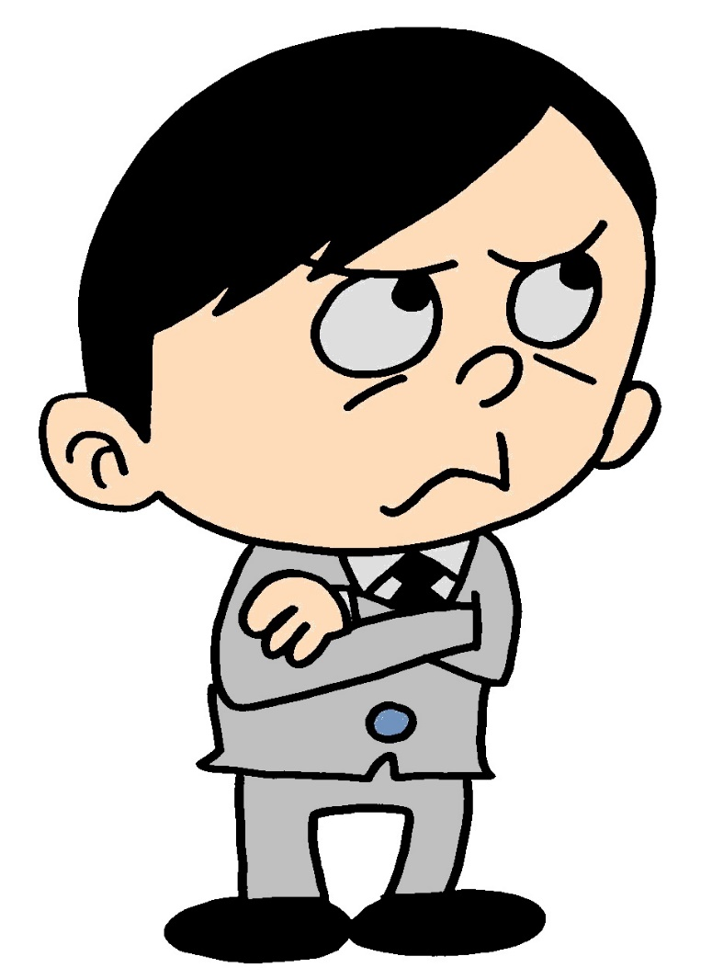
｢女だから・・・・｣
｢男だから・・・・｣
と言われて・・・

Slide 3
どんなことを言われましたか？
どんなときに

Slide 4
どんな気持ちでしたか？

Slide 5
アンケートの結果を見てみましょう。
※ (アンケート結果を提示します。)

Slide 6
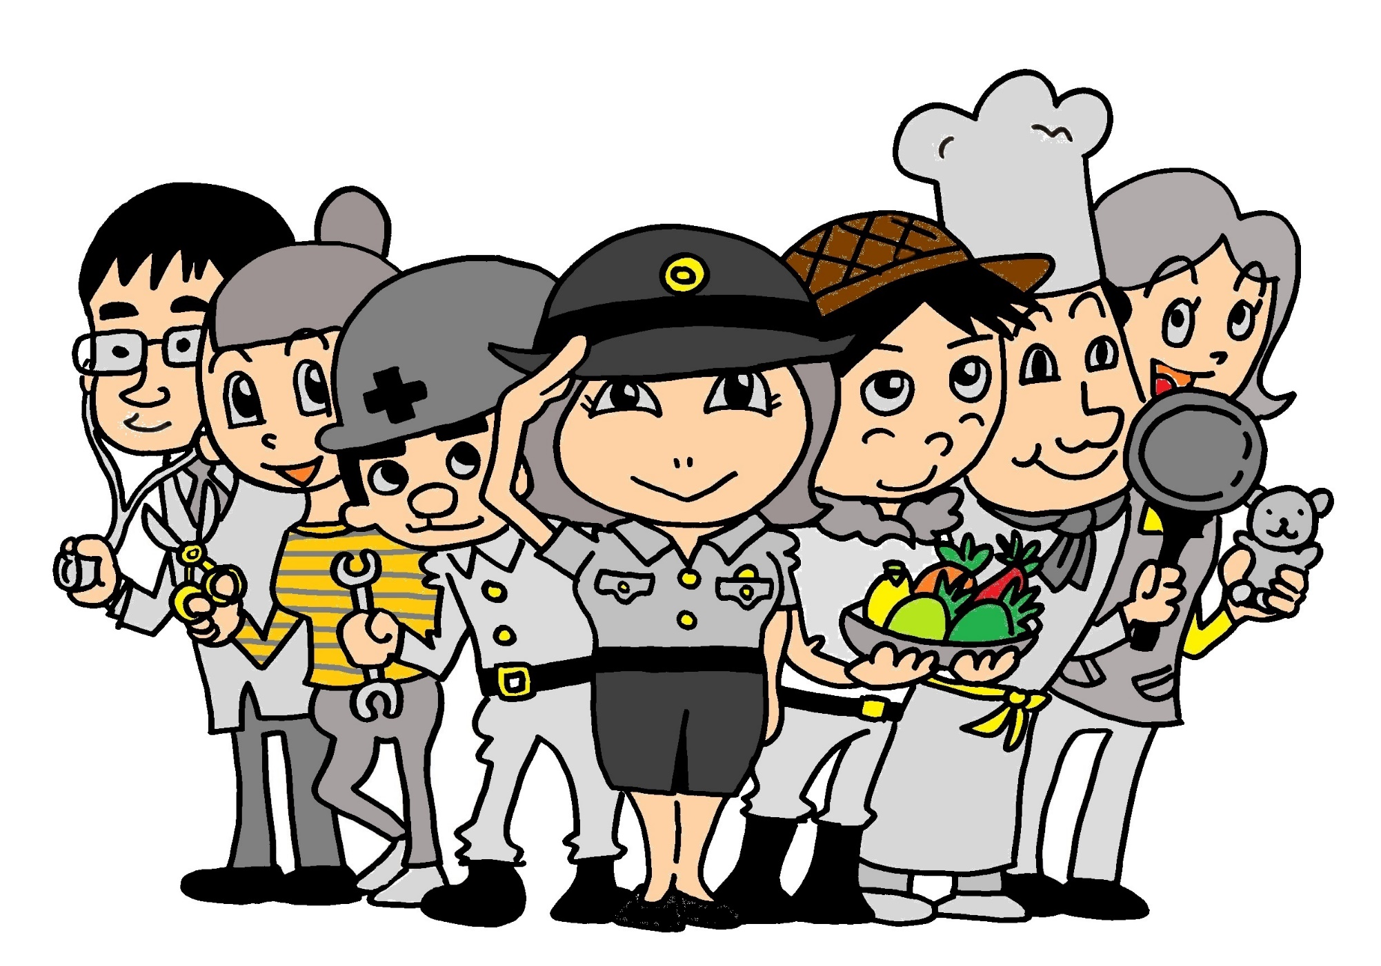
アンケート結果より

Slide 7
資料｢男女について考える｣を 読んでみましょう。

Slide 8
｢女だから・・・｣と言われて 嫌気がさしたときの 筆者の気持ちを考えてみましょう。

Slide 9
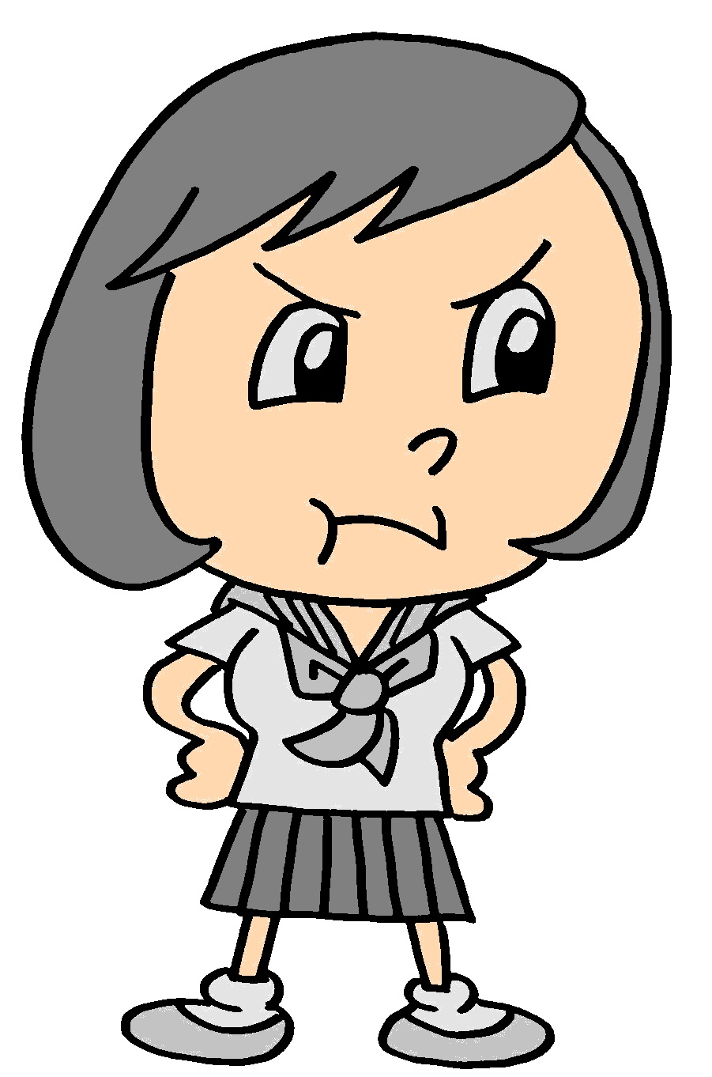
体験入学の参加に 悩んでいるときの 筆者の気持ちを 考えてみましょう。

Slide 10
固定的性別役割分担意識

Slide 11
資料｢男女について考える｣の 後半を読んでみましょう。

Slide 12
女性隊員の話を 聞いたときの 筆者の気持ちを 考えてみましょう。

Slide 13
今日の学習を振り返って 自分の考えを書いてみましょう。

Slide 14
今日の学習から

